Slide 1
COLOR ZOOM

Slide 2
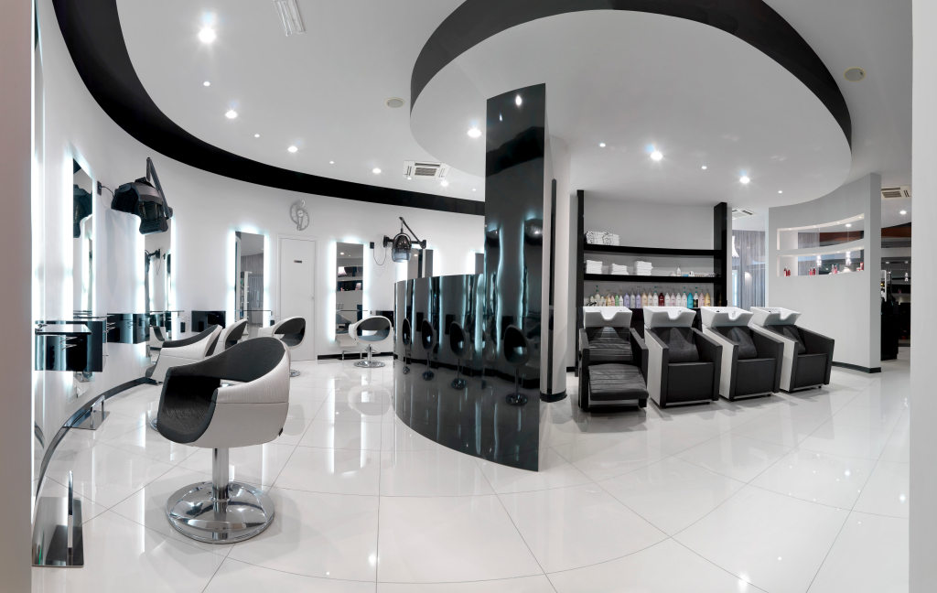
HODNOTA ČASU
PŘED COVIDEM
HODNĚ NÁVŠTĚV SALONU
1 HODINA NA BARVENÍ
DOSTATEK PRACOVNÍCH KŘESEL A KADEŘNIC V JEDNOM SALONU

Slide 3
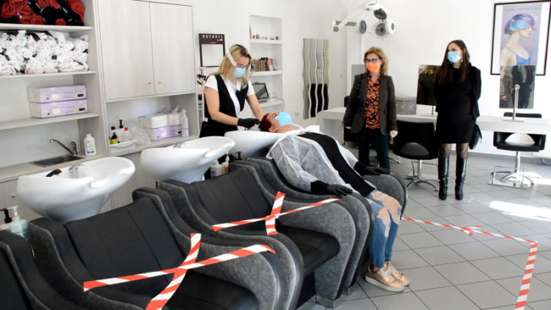
HODNOTA ČASU
V PRŮBĚHU PANDEMIE COVID
MÉNĚ PRACOVNÍCH KŘESEL
MÉNĚ NÁVŠTĚV SALONU
MÉNĚ PENĚZ

Slide 4
HODNOTA ČASU
COVID PANDEMIE ZMĚNILA MANAGEMENT ČASU V SALONU
RYCHLÝ SERVIS
PROFESIONALITA
Notes:
FAST SERVICES allow to serve many customers
PROFESSIONALITY: professional performance guarantee for all color services

Slide 5
NOVÁ PROFESIONÁLNÍ ŘADA BAREV FANOLA S DOBOU PŮSOBENÍ JEN 10 MINUT

Slide 6
CÍL
ZAMĚŘENÍ NA TECHNICKÉ PRODUKTY
NOVÁ ŘADA BAREV ODRÁŽEJÍCÍ DYNAMICKOU FILOSOFII ZNAČKY
VYZDVIHNUTÍ MOMENTÁLNÍCH POTŘEB TRHU A TRENDU RYCHLÝCH KOSMETICKÝCH OŠETŘENÍ

Slide 7
KLÍČOVÉ BODY
MOŽNOST KADEŘNÍKA ZVLÁDNOUT VÍCE KLIENTŮ BĚHEM DNE *
MOŽNOST RYCHLÝCH SERVISŮ (DOBARVENÍ ODROSTŮ, OBNOVENÍ LESKU A BARVY)
KOMPAKTNÍ ŘADA BAREV S MALÝM OVLIVNĚNÍM HODNOTY SKLADU (PRO VELKOOBCHODY I KADEŘNÍKY)
* ODHADOVANÝ ČAS JEDNOHO SERVISU BARVENÍ = 1 HODINA. S BARVAMI COLOR ZOOM = 30 MINUT

Slide 8
PRODUKT
Notes:
4 SERVICES: COLOR, TONE ON TONE, GLOSS & SHINE, LIGHT COLOR REMOVAL

Slide 9
PRODUKT
100% KRYTÍ ŠEDIN
ZÁŘIVÉ BARVY
MOŽNOST 4 SERVISŮ JEDNOU BARVOU
S AMONIAKEM
BEZ PPD A RESORCINOLU
POMĚR 1 : 1,5
100 ML
Notes:
4 SERVICES: COLOR, TONE ON TONE, GLOSS & SHINE, LIGHT COLOR REMOVAL

Slide 10
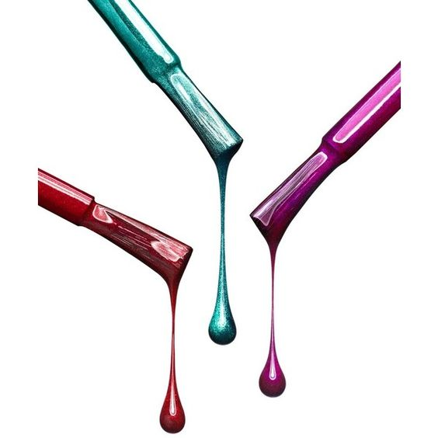
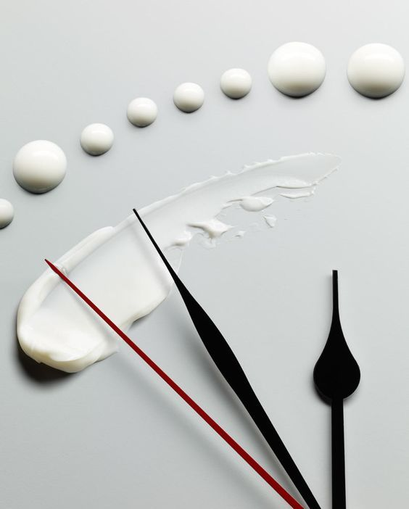
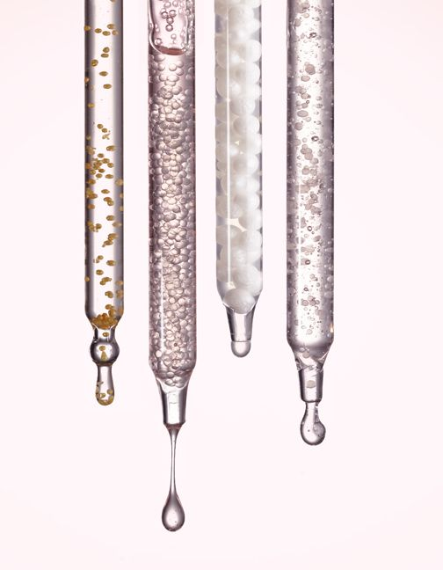
TECHNOLOGIE
EXTRÉMNÍ ČISTOTA PIGMENTŮ
SPECIÁLNÍ NOSNÉ LÁTKY
ZRYCHLENÁ PENETRACE DO VLASU
ŽÁDNÉ PŘETÍŽENÍ VLASŮ PIGMENTEM

Slide 11
ŘADA BAREV
No resorcina
23 BAREV
PŘÍRODNÍ
PŘÍRODNÍ POPELAVÉ
STUDENÉ HNĚDÉ
ZLATÉ
MĚDĚNÉ
ČERVENÉ
HNĚDÉ
CLEAR
1.0 3.0 4.0 5.0 6.0 7.0 8.0 9.0 10.0
6.01 8.01
4.71 6.71
6.3 8.3
5.4 7.4
4.5 5.2 6.6
5.7 7.7
MIXOVÁNÍM ODSTÍNŮ LZE DOSÁHNOUT ORIGINÁLNÍCH ODSTÍNŮ

Slide 12
MOŽNOSTI SERVISU
4 PROFESIONÁLNÍ SERVISY - POUZE 10 MINUT
POMĚR 1:1,5
OXIDANTY 10 VOL., 20 VOL., 25 VOL., 30 VOL., 40 VOL.
DOBA PŮSOBENÍ 10 MINUT
ZESVĚTLENÍ AŽ O 3 TÓNY
KLASICKÉ BARVENÍ
POMĚR 1:5
OXIDANT 5 VOL.
DOBA PŮSOBENÍ 10 MINUT
TENTO SERVIS DODÁ VLASŮM LESK, NEBO ZAKRYJE ŠEDINY
BARVA & LESK

Slide 13
MOŽNOSTI SERVISU
4 PROFESIONÁLNÍ SERVISY - POUZE 10 MINUT
TÓN V TÓNU
POMĚR 1:1,5
OXIDANTY 3,5 VOL., 5 VOL.
DOBA PŮSOBENÍ 10 MINUT
OŠETŘENÍ ODSTÍNEM CLEAR
POMĚR 1:1,5
OXIDANTY 3,5 VOL., 5 VOL., 10 VOL., 20 VOL., 25 VOL., 30 VOL., 40 VOL.
DOBA PŮSOBENÍ 10 MINUT
PRO ZESVĚTLENÍ PŘÍRODNÍCH BAREV, ZINTENZIVNĚNÍ ZESVĚTLOVÁNÍ BARVOU, LEHKÉ ODSTRANĚNÍ KOSMETICKÝCH BAREV

Slide 14
@fanola_cz_sk_hu

